Slide 1

Web存储
User Experience Design @ Insigma Hengtian Soft Ltd.

Slide 2

目录
什么是jQuery
选择器
使用jQuery操作元素的属性与样式
事件与事件对象
一样的选择器不一样的性能
Ajax
视觉设计
交互设计
前端开发
UED团队组织架构

Slide 3
什么是HTML5 Web存储？
本地存储用户的浏览数据
减少服务器负载
快速(存储大量的数据，而不影响网站的性能)
交互设计
视觉设计
前端开发
Notes:
sessionStorage 属性允许你访问一个 session Storage 对象。它与 localStorage 相似，不同之处在于
localStorage 里面存储的数据没有过期时间设置，而存储在 sessionStorage 里面的数据在页面会话结束时会被清
除。页面会话在浏览器打开期间一直保持，并且重新加载或恢复页面仍会保持原来的页面会话。在新标签或
窗口打开一个页面会初始化一个新的会话，这点和 session cookie 的运行方式不同。

Slide 4
Cookie、localStorage、sessionStorage
特性 | Cookie | localStorage | sessionStorage
数据的生命期 | 可设置失效时间，默认是关闭浏览器后失效 | 除非被清除，否则永久保存 | 仅在当前会话下有效，关闭页面或浏览器后被清除
存放数据大小 | 4K左右 | 一般为5MB | 一般为5MB
与服务器端通信 | 每次都会携带在HTTP头中，如果使用cookie保存过多数据会带来性能问题 | 仅在客户端（即浏览器）中保存，不参与和服务器的通信 | 仅在客户端（即浏览器）中保存，不参与和服务器的通信
易用性 | 需要程序员自己封装，源生的Cookie接口不友好 | 源生接口可以接受，亦可再次封装来对Object和Array有更好的支持 | 源生接口可以接受，亦可再次封装来对Object和Array有更好的支持
交互设计
视觉设计
前端开发
Notes:
sessionStorage 属性允许你访问一个 session Storage 对象。它与 localStorage 相似，不同之处在于
localStorage 里面存储的数据没有过期时间设置，而存储在 sessionStorage 里面的数据在页面会话结束时会被清
除。页面会话在浏览器打开期间一直保持，并且重新加载或恢复页面仍会保持原来的页面会话。在新标签或
窗口打开一个页面会初始化一个新的会话，这点和 session cookie 的运行方式不同。

Slide 5
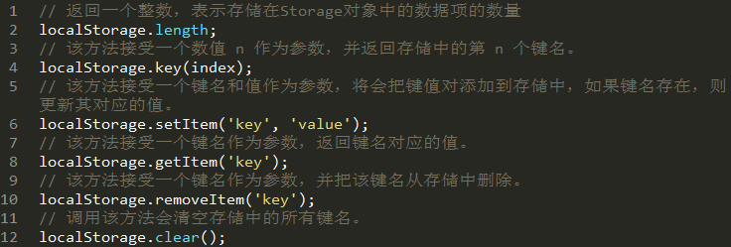
Web Storage概念和用法
sessionStorage 为每一个给定的源（given origin）维持一个独立的存储区域，该存储区域在页面会话期间可用（即只要浏览器处于打开状态，包括页面重新加载和恢复）。
localStorage 同样的功能，但是在浏览器关闭，然后重新打开后数据仍然存在。
交互设计
视觉设计
前端开发
Notes:
sessionStorage 属性允许你访问一个 session Storage 对象。它与 localStorage 相似，不同之处在于
localStorage 里面存储的数据没有过期时间设置，而存储在 sessionStorage 里面的数据在页面会话结束时会被清
除。页面会话在浏览器打开期间一直保持，并且重新加载或恢复页面仍会保持原来的页面会话。在新标签或
窗口打开一个页面会初始化一个新的会话，这点和 session cookie 的运行方式不同。

Slide 6
HTML5本地存储
——IndexedDB
IndexedDB 是一种可以让你在用户的浏览器内持久化存储数据的方法。IndexedDB 为生成 Web Application 提供了丰富的查询能力，使我们的应用在在线和离线时都可以正常工作。

Slide 7
HTML5indexedDB数据库索引
创建索引
利用索引获取数据
游标
index与游标结合

Slide 8
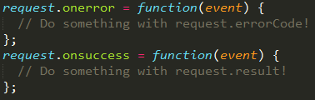

基本模式
打开数据库
生成处理函数
创建和更新数据库版本号
通过监听正确类型的 DOM 事件以等待操作完成。
在操作结果上进行一些操作（可以在 request 对象中找到）

Slide 9
Application Cache
web 应用可进行缓存，并可在没有因特网连接时进行访问。
三个优势：
离线浏览 – 用户可在应用离线时使用它们
速度 – 已缓存资源加载得更快
减少服务器负载 – 浏览器将只从服务器下载更新过或更改过的资源

Slide 10
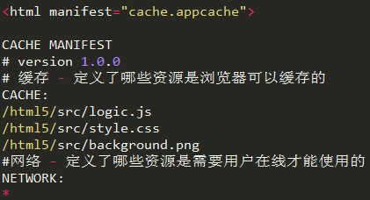
Manifest文件
Manifest文件是简单的文本文件，它告知浏览器被缓存的内容（以及不缓存的内容）。
Manifest文件可分为三个部分：
CACHE MANIFEST – 在此标题下列出的文件将在首次下载后进行缓存
NETWORK – 在此标题下列出的文件需要与服务器的连接，且不会被缓存
FALLBACK – 在此标题下列出的文件规定当页面无法访问时的回退页面（比如404页面）

Slide 11
Manifest文件

Slide 12
常见的取值和赋值函数
.html()取出或设置html内容
.text()取出或设置text内容
.attr()取出或设置某个属性的值
.width()取出或设置某个元素的宽度
.height()取出或设置某个元素的高度
.val()取出某个表单元素的值
如果结果集包含多个元素,那么赋值的时候，将对其中所有的元素赋值,取值的时候，则是只取出第一个元素的值(.text()例外，它取出所有元素的text内容)

Slide 13


元素的操作
——移动
第一种方法是使用.insertAfter()
把div元素移动p元素后面：
第二种方法是使用.after()
把p元素加到div元素前面：
第一种方法返回div元素，第二种方法返回p元素

Slide 14
元素的操作
——移动
.insertAfter()和.after()：
- 在现存元素的外部，从后面插入元素
.insertBefore()和.before()：
- 在现存元素的外部，从前面插入元素
.appendTo()和.append()：
- 在现存元素的内部，从后面插入元素
.prependTo()和.prepend()：
- 在现存元素的内部，从前面插入元素

Slide 15
元素的操作
——复制、删除、创建
复制元素使用.clone()
删除元素使用.remove()和.detach()
前者不保留被删除元素的事件，后者保留，有利于重新插入文档时使用。
清空元素内容（但是不删除该元素）使用.empty()。
创建新元素的方法非常简单，只要把新元素直接传入jQuery的构造函数
$('<p>Hello</p>');

Slide 16

事件操作
事件直接绑定在网页元素之上。

Slide 17
常见事件
.blur()表单元素失去焦点。
.focus()表单元素获得焦点
.change()表单元素的值发生变化
.click()鼠标单击
.hover()
- 同时为mouseenter和mouseleave事件指定处理函数

Slide 18
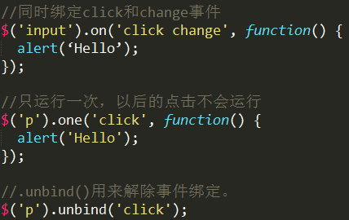
这些事件在jQuery内部，都是.bind()的便捷方式。
使用.on()可以更灵活地控制事件

Slide 19
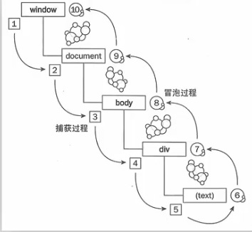
事件冒泡
当一个元素上的事件被触发的时候，比如说鼠标点击了一个按钮，同样的事件将会在那个元素的所有祖先元素中被触发。这一过程被称为事件冒泡。

Slide 20
事件代理
事件代理是一种简单的技巧，通过它可以把事件处理器添加到一个父级元素上，这样就避免了把事件处理器添加到多个子级元素上。
事件代理用到了在JavaSciprt事件中常被忽略的特性：事件冒泡以及目标元素。
想象一下现在我们有一个10列、100行的HTML表格，我们希望在用户点击表格中的时候让表格中的每一个单元格在被点击的时候变成可编辑状态。如果把事件处理器加到这1000个单元格会产生一个很大的性能问题，并且有可能导致内存泄露甚至是浏览器的崩溃。相反地，使用事件代理，我们只需要把一个事件处理器添加到table元素上，并且判断出是哪个单元格被点击了。

Slide 21

事件触发
有两种方法，可以自动触发一个事件。一种是直接使用事件函数，另一种是使用.trigger()或.triggerHandler()。

Slide 22
一样的选择器不一样的性能
最快的选择器：id选择器和元素标签选择器
$('#id')
jQuery会自动调用浏览器的原生方法(getElementById())，所以它们的执行速度快。
较慢的选择器：CSS类选择器
$('.className')
FF Safari Chrome Opera getElementByClassName()
IE中会相当慢
最慢的选择器：伪类选择器和属性选择器
$(':hidden') $('[attribute=value]')
没有原生方法

Slide 23
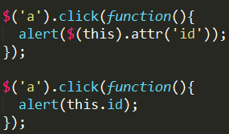
不要过度使用jQuery
jQuery速度再快，也无法与原生的javascript方法相比。所以有原生方法可以使用的场合，尽量避免使用jQuery。
this.id的速度比$(this).attr('id')快了20多倍

Slide 24

做好缓存 快2-3倍
使用链式写法 快了25%

Slide 25
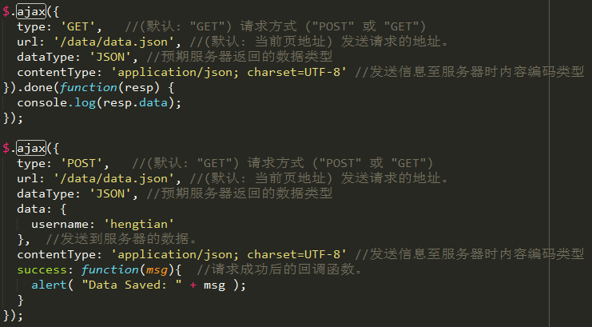
AJAX
$.get(url,[data],[fn],[type])
$.post(url,[data],[fn],[type])
$.ajax(url,[settings])
$.ajaxSetup([options])
ajaxSend(callback)
ajaxComplete(callback)
ajaxSuccess(callback)
ajaxError(callback)

Slide 26
Thank you!
“一起来探索，技术与艺术的完美结合”

